Slide 1
版本控制实战演练
讲师：刘凡

Slide 2
SVN的重要概念
SVN是集中式管理的版本控制
所有的源代码只有在服务器才有完整备份
如果要使用分支切换,一定使用客户端软件, 不要使用Xcode自带的功能
内部代码仓库
外网IP
镜像服务器
员工
员工

Slide 3
演练预设
某团队计划开发了一款名为IWeibo的微博系统
此项目初期已经有部分基础代码
研发团队在此基础代码上经过3个月的努力，开发了一个功能相对完备的V1.0版本上线推广，并取得了良好的效果
由于市场反馈良好，团队开始着手V2.0版本的开发工作
就在V2.0版本开发进行中，发现V1.0版本中有一个严重的BUG，如果不及时修改，将造成严重的后果
研发团队收到BUG报告后，立刻安排人员对V1.0版本进行修复，但其他研发人员则继续开发V2.0版本的新功能
修复BUG的人员很快就找到问题原因并对问题进行了修复，并且发布了V1.1版本供用户升级，因此没有造成重大损失
BUG修复后，研发人员将修复后的代码整合到研发主线中来，这样就可以保证今后发布的后续版本中不会再出现此问题
就这样，整个团队在大家的共同努力下，有条不紊地进行着……

Slide 4
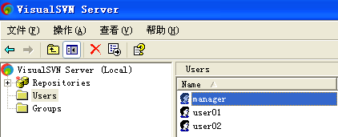
角色预设
manager 项目经理
user01 开发人员1
user02 开发人员2

Slide 5
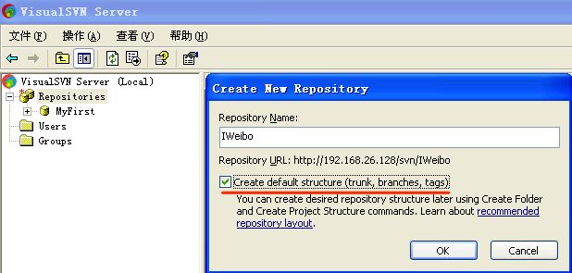
创建IWeibo代码仓库
在VisualSVN中创建IWeiBo项目的代码仓库

Slide 6
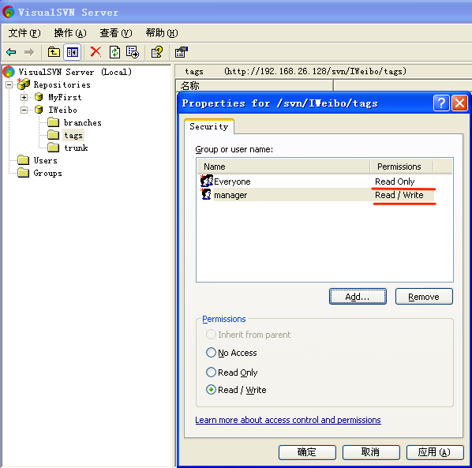
设定Tags标签的访问权限
用鼠标在tags上点击右键选择“Properties”
提示：在任何一家公司Tags标签中的内容绝大多数人是没有权限修改的！

Slide 7
演练步骤……
项目经理准备初期代码
经理和User01合力完成V1.0的开发工作
为完成后的V1.0建立Tags标签，注意文件夹的层次
接收到Bug报告，User01停止手头工作并备份
经理负责建立修订分支，并通知User01去解决
User01从修订分支CheckoutV1.0的版本，并开始修订错误
User01修订完成后通知经理
经理确认之后，将修订内容整合到2.0开发主线
经理建立V1.1标签
User01继续开发工作...

Slide 8
新特性扩展
在V2.0开发过程中，发现有一个新特性如果增加会让系统增色不少，但是如果没有该功能，系统仍然可以正常使用
经理决定安排User01来负责攻关
经理创建新特性分支，注意文件夹的层次
User01 Checkout新特性分支并增加新功能
新功能完成之后通知经理
经理负责合并分支

Slide 9
Q & A

